Slide 1
数学建模-分享
人工智能学院 钟韵骅

Slide 2

自我介绍
人工智能学院小萌新，bhgg的小迷妹(¯﹃¯)
（上学期）学不会数学 （这学期）写不来代码
业余时间画画图/看看书/跑跑步，边缘二次元
喜欢夜间散步，喜欢鹿乃的歌
目前在学习宅舞
没了？没了。
欢迎加好友

Slide 3
经历
寒假零基础参加美赛，最后赶出了一个勉强算是“论文”的内容
权重分析？机器学习？统计方法？线性规划？关联检验？一个不会
坐牢了四天，第三问根本没做，喜提S奖
暑假看到国赛就打算试试看，本来就想着锻炼一下，心路历程如下：
①本来觉得做完校内赛就够了，不想报国赛了，没信心
②觉得第一次参加国赛只是试试，做不来大不了开摆
③学的根本不够，写完就是胜利
④怎么得奖了

Slide 4
必学内容
论文：
Latex：非常推荐，几乎必用，而且一般有数学建模模板
推荐三个人都会用，论文方向需要着重会用（表格、图片、引用、论文格式）
流程图可以用ProcessOn，感觉效果挺好的。
程序：
Python：几乎必学，感觉是最适合建模的编程语言。（如果相信自己也可以用C++，不过没有很方便的库）
需要学会Seaborn/Matplotlib、Numpy、Pandas
Matlab：必学，最通用的数学建模，数学功能远强于Python。
建模：
SPSS（软件）或者相关的数据分析平台（必学，任选其一）

Slide 5
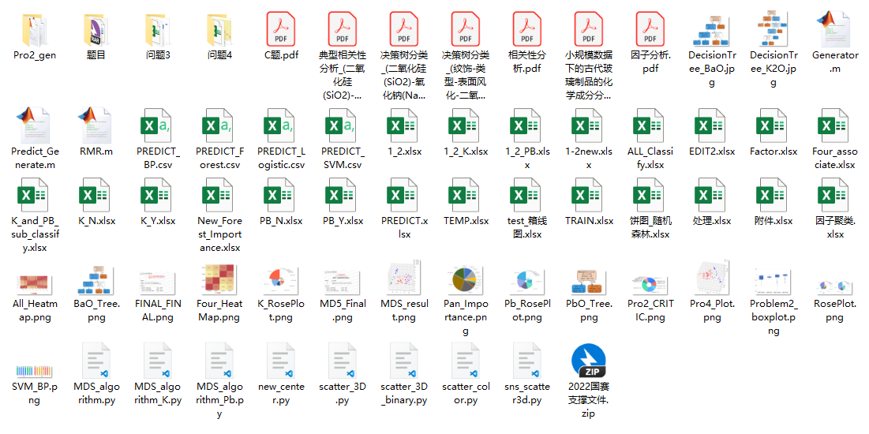
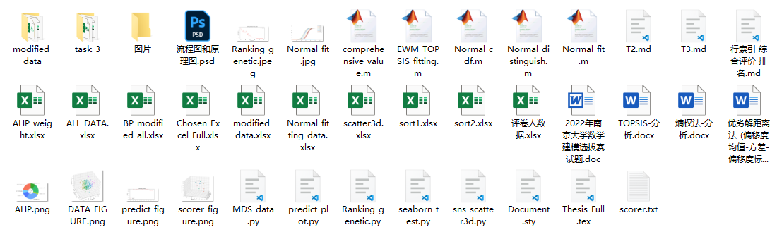
两次比赛的过程文件
某种意义上佐证一下需要学什么
重点不在于有多少，而是大概是哪些格式的文件
国赛→
←校赛

Slide 6
General Advice（概论）
国赛和美赛具体而言是不同的（比如美赛长一天来着）
有些细节会不同，后面再说
但很多事情是共通的，无论什么比赛
很多学的内容会在专业课中提及，但更多的要自己去学习
推荐看往年论文（无论国赛美赛），学到的不仅是方法本身，更是什么时候用对应的方法
很多方法不只一种用法，后面讲比赛心路历程时会说
学会用工具，可以直接用模型的就不要写代码，但代码写的好也是必要的
每次打比赛时多看看相关论文/研究/科普文章，有奇效

Slide 7
General Advice（英语和论文）
事情很多，需要准备挺久的，学过的内容和专业课/自身知识强相关
（编程、建模要学会看文档，官方教程）
Matlab官方教程很好而且学的相当快，但是是英语
Python第三方库有些时候要现场查看在线文档，但是是英语
美赛论文中有很多通俗而且很好的idea，但是是英语
无论国赛美赛，比赛中都用google查了很多资料，但是是英语
呐，难道就没有不需要英语的内容吗？
有，但是不高效（自行想象：用《Matlab从入门到精通》学习Matlab/Python第三方库靠CSDN博客/看更高深的国赛论文/用百度查资料）
血压高了对吧，那就是为什么用英语的理由

Slide 8
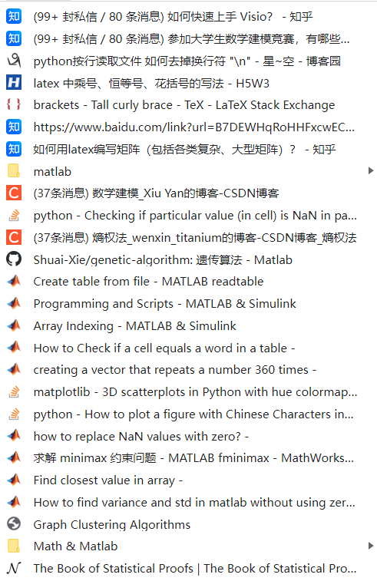
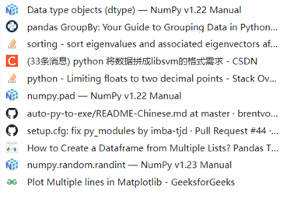
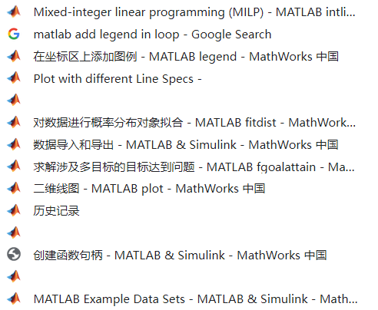
General Advice（英语和论文）
此处应有例子

Slide 9
General Advice（英语和论文）
论文不好读，英语论文更不好读，带有奇怪Notation的更更不好读，连Abstract都只能看的懂一半的更更更不好读（国赛论文？也不好读）
看不懂 or 英语，至少选一个克服，但最终都得克服
不需要全部看懂，能看懂问题一就去看问题一，不懂的地方跳过就好
多看思路/创新点/可解释性，即使是常见方法也能写出特色（后面会有例子）
过渡方法（举例）：
学习MIT18.06：Linear Algebra（大多学过，内容是舒适区，挑战的是英语）
学习UCB CS70的slides（离散数学） （这是英文的slides，但是较短且不难）
然后呢？看论文吧

Slide 10
关于编程：Python相关
“连接性工作”：处理/连接数据、规范制图
“分析性方法”：启发式算法、数据降维
我的练习（不完全）：
主成分分析（PCA）、线性/Logistic/Softmax回归、关联分析算法
K近邻算法、支持向量机、BP神经网络
比起算法本身，重要的是学会处理数据、使用第三方库、画图
感谢《人工智能程序设计》这门课

Slide 11
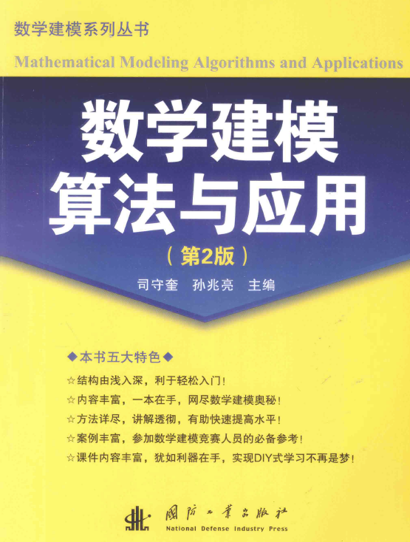
关于建模：方法相关
我选择了这本书 →
书里讲的很详细，这方面我就不多说了→

Slide 12
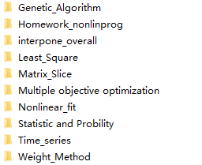
关于建模：Matlab相关
相当多的数学建模需要用Matlab：
我自己的Matlab建模练习（暑假）：
遗传算法、（非）线性规划、插值算法、最小二乘回归
拟合（线性/多项式拟合）
多目标优化、统计方法（参数估计、假设检验）
时间序列分析（ARIMA、GARCH、指数差分等）
权重选择法（熵权、AHP）
练习比起熟悉模型，更多是熟悉语言

Slide 13
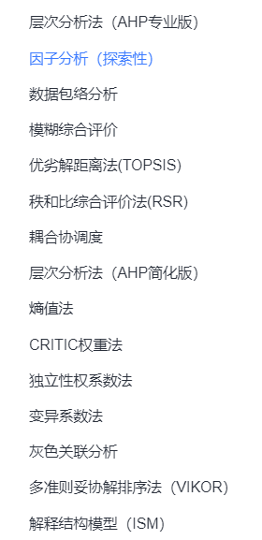
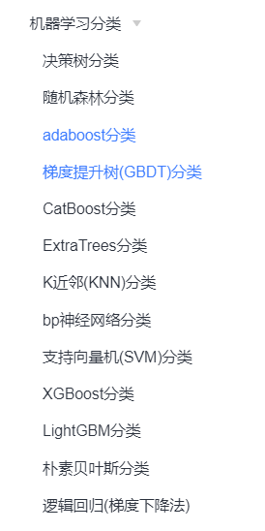
关于建模 ：SPSS相关
数据处理软件SPSS和Python第三方库中的Sklearn/SVM/…可以实现相当多的方法，因此“方法”本身不是问题
用什么？怎么用？（看论文）
大家都能用，我们怎么用的更好？（看论文）

Slide 14
关于论文 ：Latex相关
我不会太多，但是基本操作也是会的
每个成员都要有一次从零写出一篇文章的经历（此处有例子）
论文精通的学生应当学的更多
Latex也有很多教程，也有中文的（终于有舒适区了！）

Slide 15
写在国赛之前：轶事
校内赛打完的那个晚上看了一整晚Lycoris Recoil，一口气补了六集
国赛的最后一个夜晚更新石蒜最后一集，当时写的心力憔悴就去看了，看完血压高了继续去写论文了
每次打完数学建模比赛会获得一个30天的Debuff：啊好累啊之后一定不打数学建模了，但打完还是会很开心
两次比赛考前都学复习了很久的线性规划，一次没用到
有个很好用的idea是从美赛论文里看的，两次都用上了，真的很好用
常常想不出方法，这时看论文有奇效

Slide 16
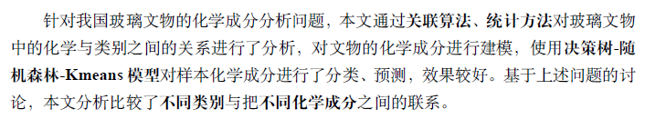
以国赛为例
方法：Kmeans+决策树+随机森林
这…不对吧？比赛后各个公众号总结了那么多思路，也有很多用了随机森林啊？

Slide 17
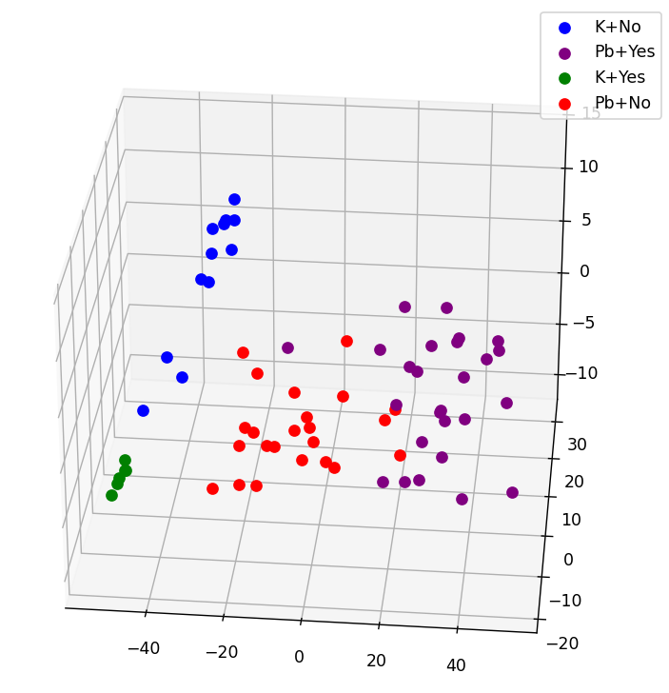
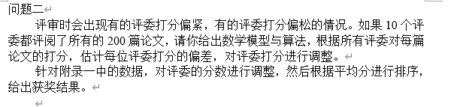
第一问
关联分析方法：检验某件事和某件事之间是否因果关系
什么时候用需要一些灵感ヾ(✿ﾟ▽ﾟ)ノ
在寻求“因果”之外的地方也可以用
数据降维方法：可以可视化某些内容

Slide 18
第二问
如此多的机器学习算法，为什么选择了决策树-随机森林？
可解释强。可解释性强就代表可以用别的方法验证。
如何交叉验证：
1.用其他机器学习模型得出的结论进行验证（但自身可解释性也不强）
2.用其他类型的方法（统计学习方法）进行验证
3.用实验来验证
其他类型的方法怎么来？看论文，以及知识储备！
我们只有数据，实验怎么做？看论文！

Slide 19
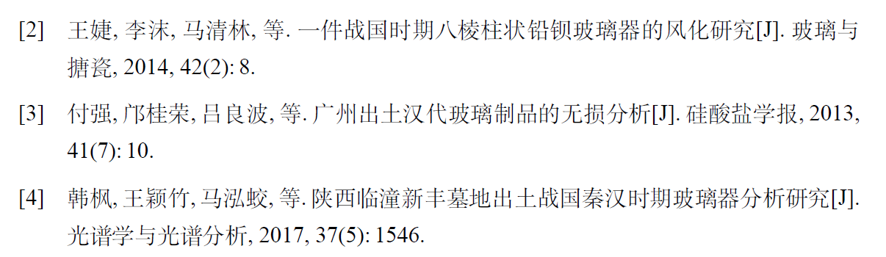
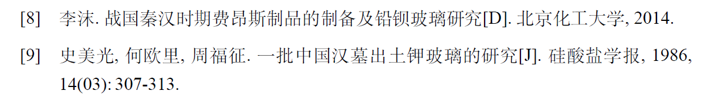
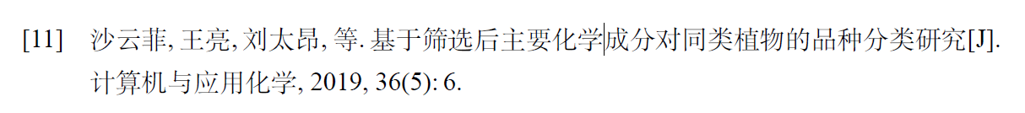
第二问
实践：

Slide 20
第二问
CRITIC 权重法：采用对比强度（标准差）和冲突性指标（相关系数）、以及指标信息量来进行客观赋权。
亚类聚类：“相同类型”中成分越不相同的元素越应该聚类到不同的亚类
如果某一化合物权重标准差越大，说明其在同一类型的玻璃中变化性较大，那么它将是较好的亚类分类标准
敏感性检验：原有数据太少，试试看生成新的“噪声”数据
或者试试看改正模型的参数

Slide 21
第三问
其他模型的验证/对比
支持向量机、神经网络
继续生成噪声数据来分析敏感性

Slide 22
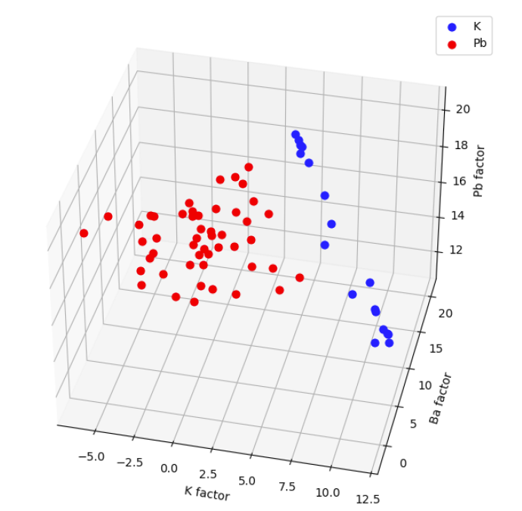
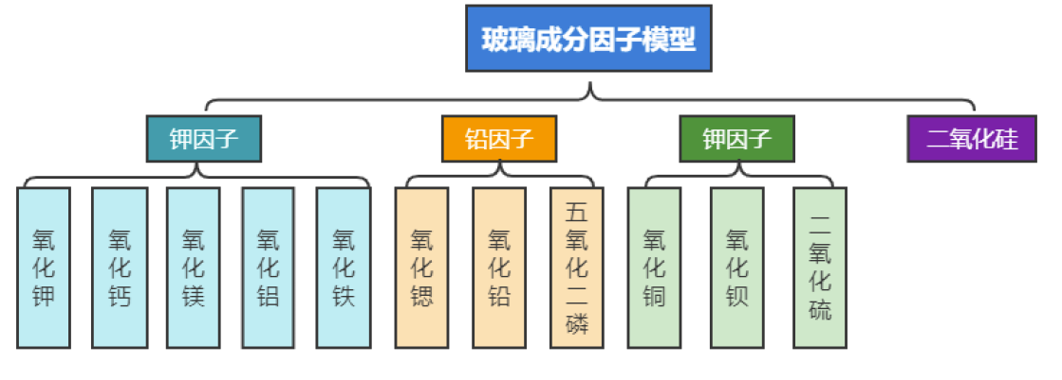
第四问
相关性分析：除了大家都知道的“灰色关联分析”、“相关系数/协方差”等方法，还有什么呢？
直接法：查化学论文
又是可视化

Slide 23
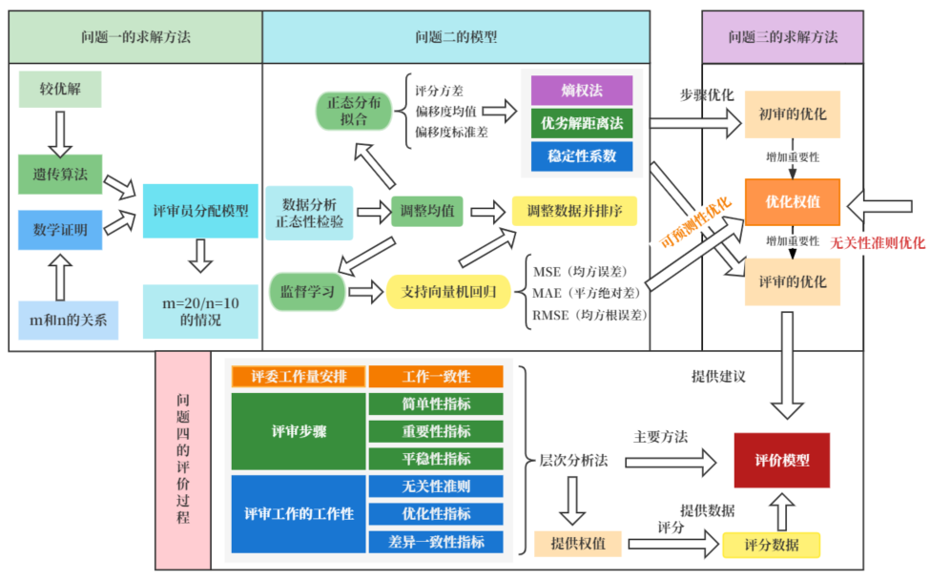
流程图
ProcessOn
真
的
很
好
用
！

Slide 24
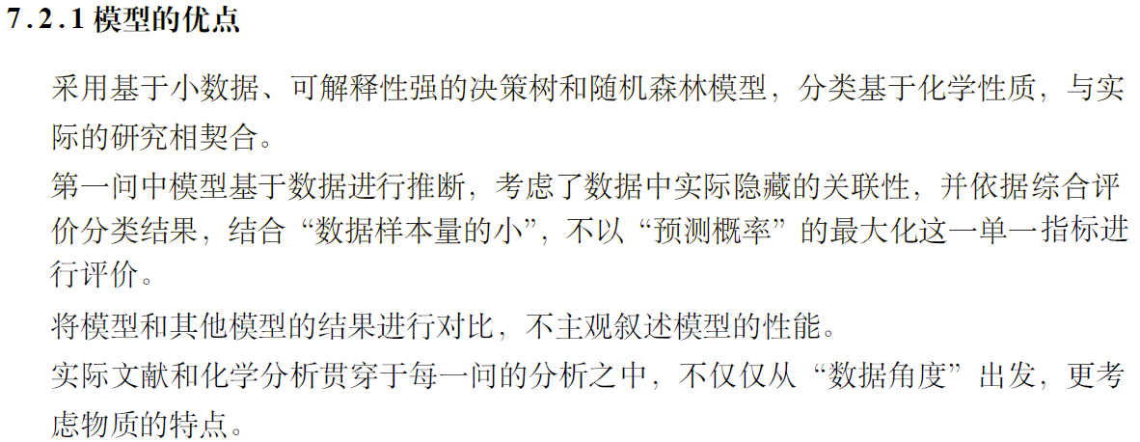
总结，回顾某些原则

Slide 25
一些启发我的论文
美赛 2022E-Team2202171 / 2223269 Outstanding
Better Strategy: Carbon Sequestration by Forests Logging
多目标规划模型让我眼前一亮
美赛 2022E-Team2203489 Outstanding
To cut or not to cut? Optional forest management plan
非常易懂的线性规划求解/微分方程模型
美赛 2022D-Team2215444 Outstanding
How Can We Realize the Full Potential of Our Data?
关联分析算法的妙用，直接改变了我对关联分析的认识

Slide 26
一些启发我的论文
美赛 2020C-Team2007707 Outstanding
Strategies to Online Sales: A Review-Tracking System Combined with …..
微分方程、主成分分析(PCA)这块很有启发性
国赛 2015B-国家一等奖
西安电子科技大学-“互联网+”时代的出租车资源配置
建立模型这块我觉得清晰而准确
国赛 2017B-国家一等奖
华中科技大学-基于聚类分析的双目标优化定价模型
写的很妙，其中的某些准则很妙，我能看懂，而且我肯定写不出来

Slide 27
ENDS

